Slide 2
wkÿK cwiwPwZ
মাহমুদুল হাসান
প্রভাষক (রসায়ন)
ছোটতুলাগাঁও মহিলা কলেজ

Slide 3
আলোচ্য বিষয়
ইটিপি (ETP)
পঞ্চম অধ্যায়
দ্বাদশ শ্রেণি
রসায়ন দ্বিতীয় পত্র

Slide 4
পূর্বজ্ঞান যাচাই
পূর্ববর্তী ক্লাশের আলোচ্য বিষয়: বায়ু-দূষণ নিয়ন্ত্রণের কৌশল
1। বায়ু দূষণ কী?
2। বায়ু দূষণের সিংহভাগ কাদের দ্বারা সৃষ্ট?
উত্তর:
1। বায়ুমন্ডলে গ্যাসীয় ও সূক্ষ্ম কণার উপস্থিতি।
2। মানুষ

Slide 5
শিখনফল
১.ইটিপির কার্যপ্রণালির মূলনীতি ব্যাখ্যা করতে পারবে।
২. ইটিপির ধাপসমূহ বর্ণনা করতে পারবে।

Slide 6
চিত্রটি লক্ষ্য কর

Slide 7
ETP
তরল শিল্প বর্জ্য তথা Effluent –কে দূষণমুক্ত করার জন্য শিল্প কারখানায় বিভিন্ন প্লান্ট স্থাপন করা হয়। এদেরই নাম Effluent Treatment Plant বা সংক্ষেপে ETP.রাসায়নিক শিল্প কারখারনায় উৎপাদন প্রক্রিয়ায় যেমন রাসায়নিক দ্রব্য ব্যবহার করা হয় তেমনি এদের বিক্রিয়ার ফলে বিভিন্ন ধরণের রাসায়নিক উৎপাদ ও উপজাত গঠিত হয়। এদের অনেকগুলোই বিষক্রিয়া যুক্ত হতে পারে। শিল্প কারখানার এসব ক্ষতিকর পদার্থকে পরিবেশে বর্জনের পূর্বে নানা ট্রিটমেন্ট ব্যবহার করে অপসারণ করতে হয় অথবা পুনঃসঞ্চালন (recyle) করা হয়।

Slide 8
ইটিপির মূলনীতি
তিনটি পর্যায়ক্রমিক ধাপে ETP-এ আবর্জনা প্রক্রিয়াকৃত করা হয়।
যেমন: ১। প্রাইমারী ট্রিটমেন্ট
২।সেকেন্ডারী ট্রিটমেন্ট
৩। টারসিয়ারী ট্রিটমেন্ট
প্রাইমারী ট্রিটমেন্ট
আবর্জনাযুক্ত পানি
বারস্ক্রিন
গ্রিট কক্ষ
সেটলিং ট্যাংক
ক্লোরিনেশন ট্যাংক
নদী/সমুদ্র
স্লাজ ডাইজেষ্টর
স্লাজ
স্লাজ ডাইং
কৃষিক্ষেত

Slide 9
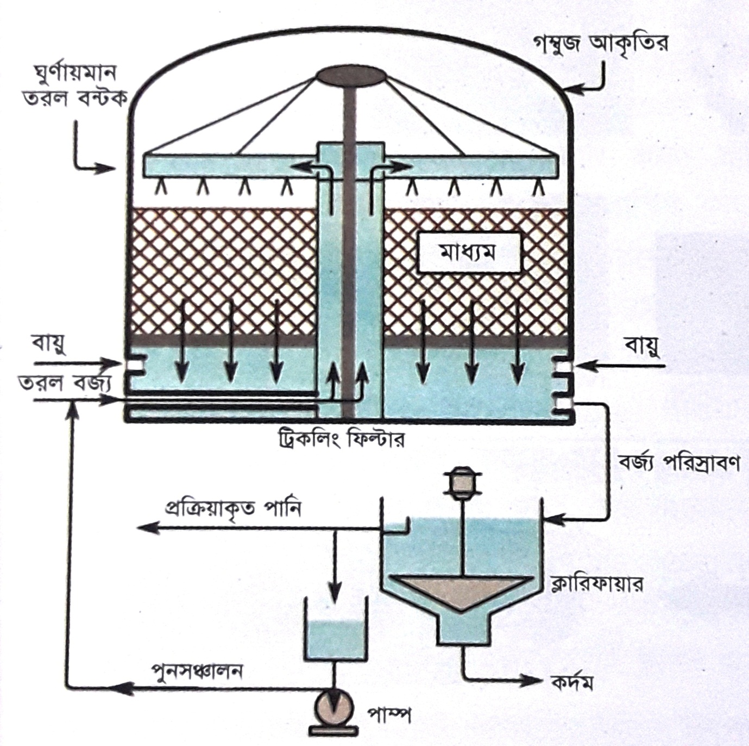

Slide 11
দলীয় কাজ
ক- দল
ইটিপি কী লেখো
খ- দল
ইটিপির মূলনীতি লেখো

Slide 12
একক মূল্যায়ন
১। ETP এর পূর্ণরূপ কী?
২। ইটিপি কয়টি ধাপে আবর্জনা প্রক্রিয়াজাত করে?
৩। কঠিন বর্জের শতকরা কতভাগ সেকেন্ডারী ট্রিটমেন্ট প্লান্টে অপসারিত হয়?
1। Effluent Treatment Plant
2। তিনটি
3। ৯০%

Slide 13
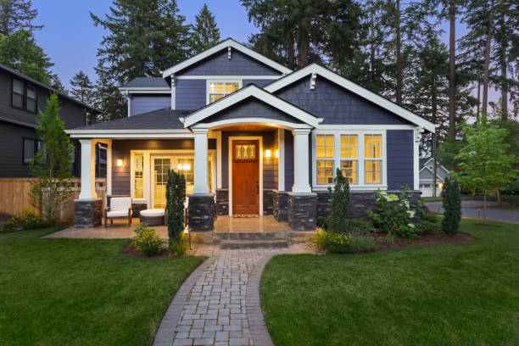
বাড়ির কাজ
ইটিপিতে বর্জ প্রক্রিয়াজাত করণের ধাপসমূহের ব্যাখ্যা কর।

Slide 14
সকলকে আন্তরিক ধন্যবাদ

